Slide 1
Chirurgia Bariatrica e Ricerca: Risultati Preliminari e Prospettive Future
Castellana Grotte, 12 Giugno 2025
dott.ssa Rossella Donghia
UOS Data Science

Slide 2
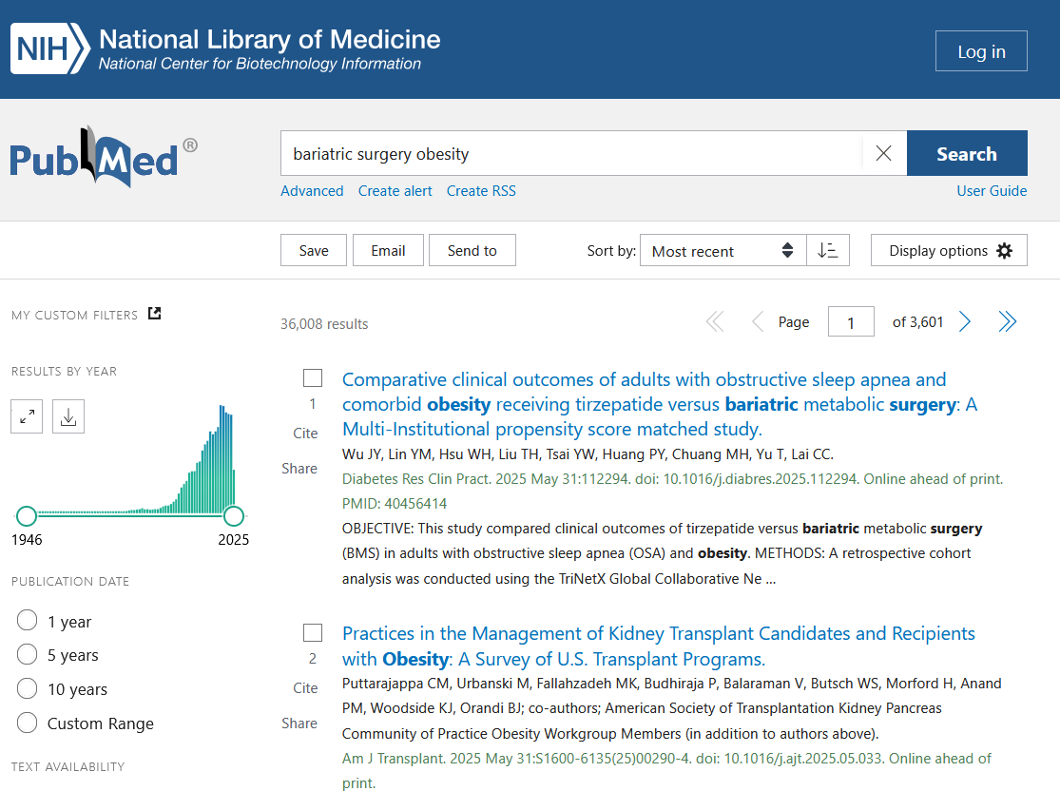
Obesità e chirurgia bariatrica: un crescente interesse nella ricerca scientifica
L’obesità severa rappresenta una condizione clinica complessa e resistente ai trattamenti convenzionali.
La chirurgia bariatrica si è affermata come il trattamento più efficace a lungo termine per la perdita di peso e la remissione di comorbidità.
L’interesse della ricerca su questo tema è in costante espansione.

Slide 3
Perché è difficile concepire una collaborazione tra clinica e ricerca?
I clinici e i ricercatori spesso parlano "lingue diverse“. I primi si focalizzano su diagnosi, terapie e gestione del paziente; mentre i secondi su modelli statistici, protocolli sperimentali e generalizzabilità dei risultati.
Questo può creare difficoltà nel definire obiettivi comuni e condividere metodi.
Notes:
La collaborazione tra la pratica clinica e la ricerca scientifica è spesso difficile da realizzare a causa di una serie di ostacoli strutturali, culturali e comunicativi

Slide 4
Tempi e priorità diverse
I clinici hanno ritmi dettati dall’urgenza e dalla cura quotidiana del paziente.
I ricercatori lavorano con tempistiche più lente e orientate alla pubblicazione o alla validazione dei dati.
Questa divergenza può rendere complicato organizzare studi collaborativi, specialmente prospettici o longitudinali.

Slide 5
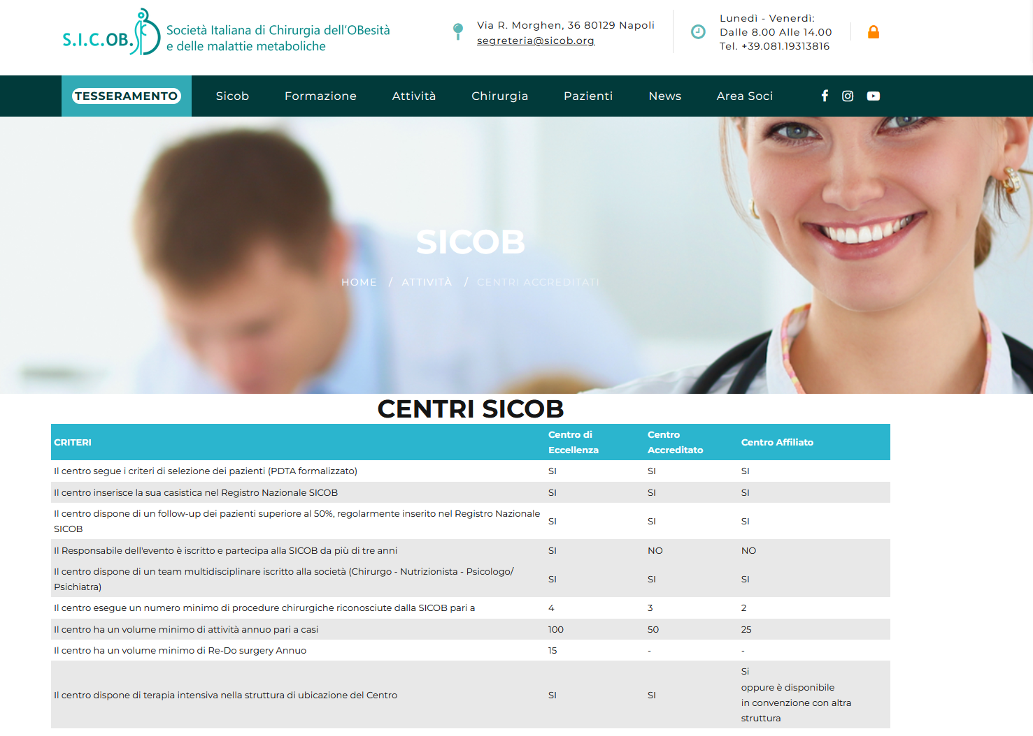
2023
2025

Slide 6
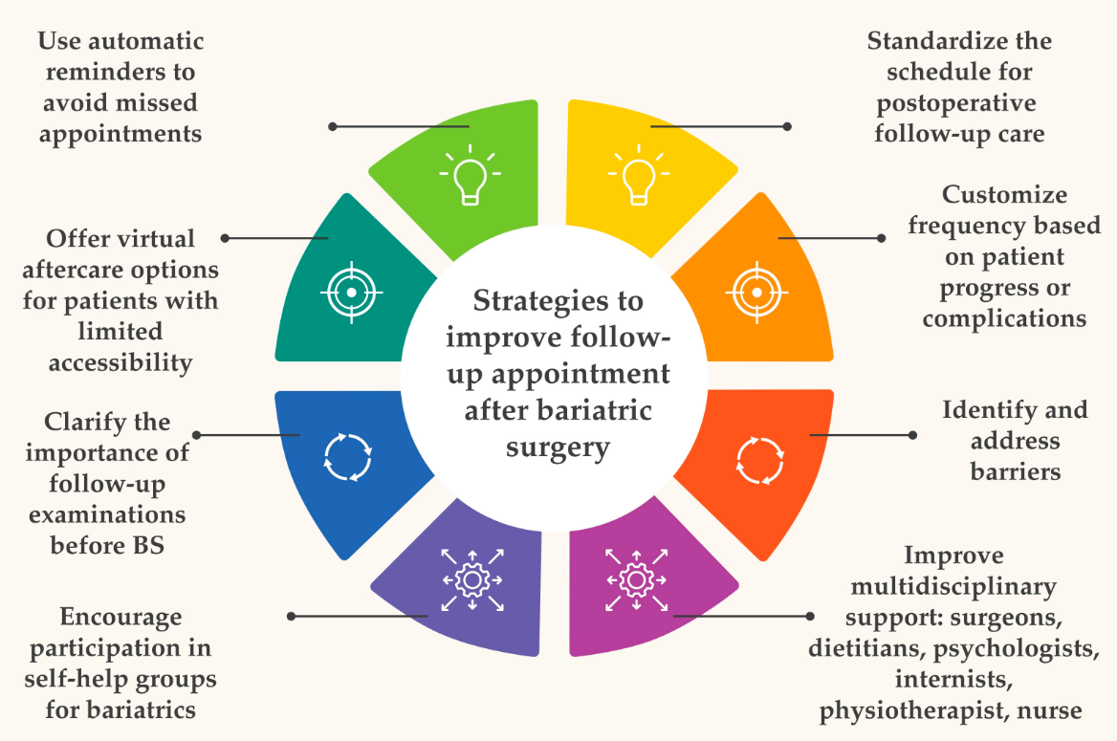
Notes:
1. Utilizzare promemoria automatici per evitare appuntamenti persi; 2. Offrire opzioni di assistenza postoperatoria virtuale per i pazienti con accessibilità limitata; 3. Chiarire l'importanza degli esami di follow-up prima della chirurgia bariatrica; 4. Incoraggiare la partecipazione a gruppi di auto-aiuto per pazienti bariatrici; 5. Standardizzare il programma di cure di follow-up postoperatorie; 6. Personalizza la frequenza in base ai progressi o alle complicazioni del paziente; 7. Identificare e affrontare le barriere; 8. Migliorare il supporto multidisciplinare: chirurghi, dietisti, psicologi, internisti, fisioterapisti, infermieri.

Slide 7
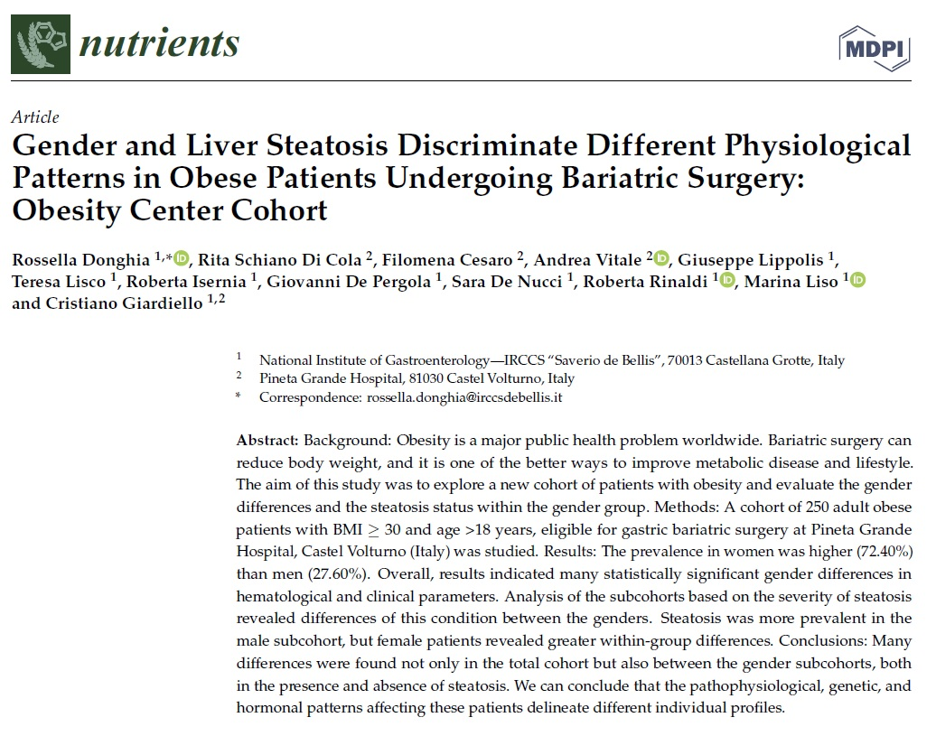
Prossimo Obiettivo:
Follow‑up a 4 anni

Slide 8
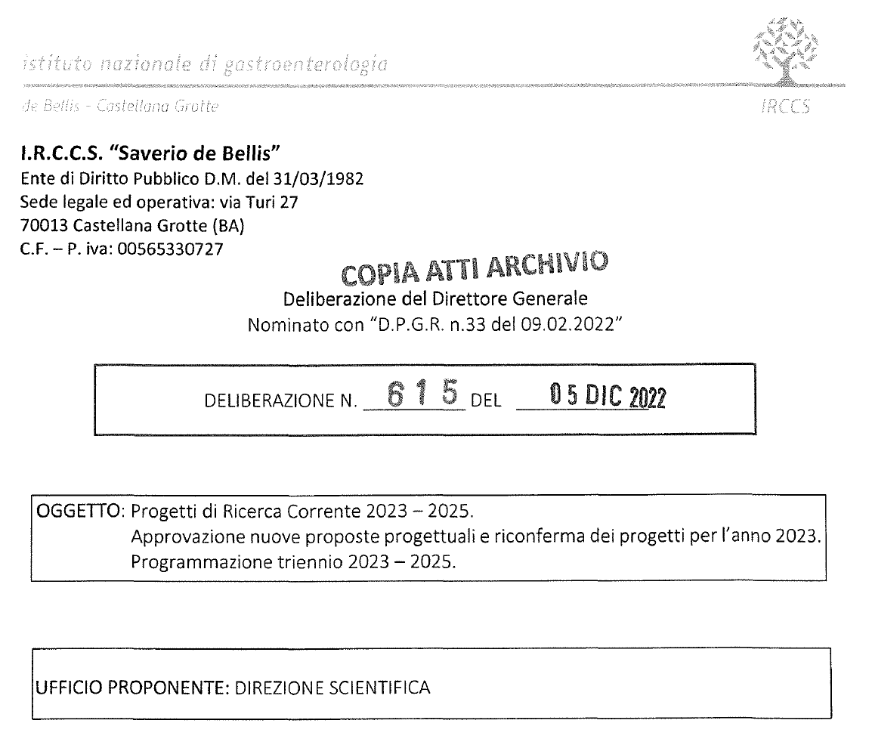
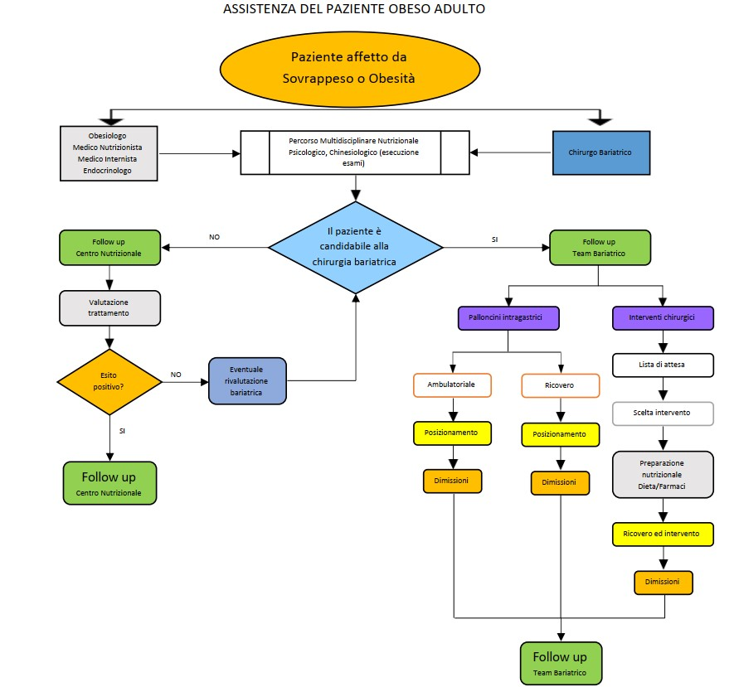

Slide 9
1° Step – Analisi Lipidomica
La lipidomica studia l’intero profilo lipidico di un sistema biologico, con l’obiettivo di comprendere il ruolo dei lipidi nella fisiologia e nelle patologie.
Molto comune e relativamente facile da ottenere perché analizza il profilo lipidico circolante, che riflette:
Abitudini alimentari recenti
Metabolismo sistemico
Stato infiammatorio
Effetto di farmaci o patologie
PLASMA
Indicatore dell'assunzione lipidica a lungo termine perché gli eritrociti, con una vita media di circa 120 giorni, incorporano lipidi nella loro membrana in modo stabile, rendendoli indicatori affidabili dell'assunzione lipidica nel tempo.
Inoltre, ha una sensibilità maggiore a condizioni patologiche croniche, come la steatosi epatica e l'iperlipidemia.
ERITROCITI

Slide 10
Età
45,35±10,87
72,88%
n=43
T₀
p = 0.004
n=59
Età
50,33±12,32
27,12%
n=16

Slide 11
Parametri | Genere
 | Femmine | Maschi
AA | 15,01±2,78 | 15,01±3,02
EPA | 0,35±0,14 | 0,38±0,15
AA/EPA | 47,68±18,98 | 44,73±16,32
Omega-6 | 26,93±4,69 | 26,10±5,25
Omega-3 | 5,26±4,69 | 5,60±1,20
Omega 3/Omega 6 | 5,26±1,18 | 4,79±0,99
Impatto dell’obesità sul profilo lipidico è simile nei due sessi al T₀
Acronimi:
AA - Acido Arachidonico
EPA - Acido Eicosapentaenoico
Notes:
Gli acidi grassi omega-6, come l'acido arachidonico (AA), sono precursori di eicosanoidi con attività prevalentemente pro-infiammatoria e pro-trombotica. Al contrario, gli omega-3, come l'acido eicosapentaenoico (EPA), competono con l'AA per gli stessi enzimi metabolici (cicloossigenasi e lipossigenasi), favorendo la sintesi di mediatori lipidici con effetti antinfiammatori e pro-resolutivi. Poiché l’AA e l’EPA rappresentano le principali forme bioattive degli acidi grassi polinsaturi (PUFA) omega-6 e omega-3, il loro rapporto (AA/EPA) è considerato un indicatore specifico dello stato degli acidi grassi polinsaturi, sia nel sangue intero che nei fosfolipidi delle membrane dei globuli rossi (RBC). Diversi studi hanno dimostrato che il rapporto AA/EPA è più sensibile e informativo rispetto al semplice rapporto totale omega-6/omega-3, in quanto riflette più accuratamente l’assunzione alimentare recente e lo stato nutrizionale individuale.

Slide 12
In Progress

Slide 13
Prospettive future
Implementare la numerosità
Terminare i dosaggi di lipidomica
Analisi dei miRNA
Analisi del Microbiota

Slide 14
Grazie per l’Attenzione

